Slide 1
Optička bistabilnost u rezonatoru s hladnim atomima
Juraj Gajović
Mentor: dr. sc. Ticijana Ban
© CALT

Slide 2
Sadržaj
Uvod
Magneto optička stupica (MOT)
Hladni atomi rubidija
Eksperimentalni postav
Optički rezonator i frekventni češalj
Mjerenje
Rezultati
Bistabilnost
Teorijsko objašnjenje bistabilnosti
Zaključak

Slide 3
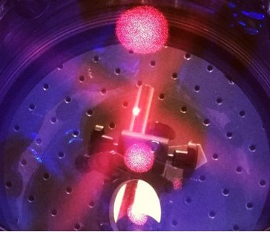
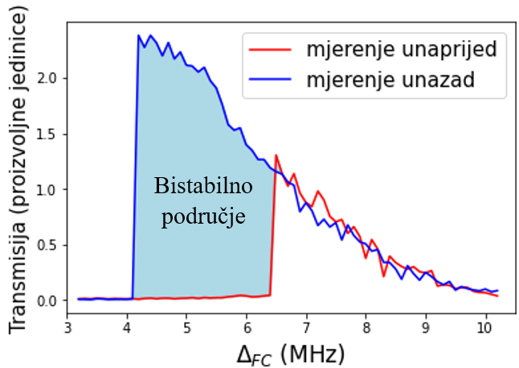
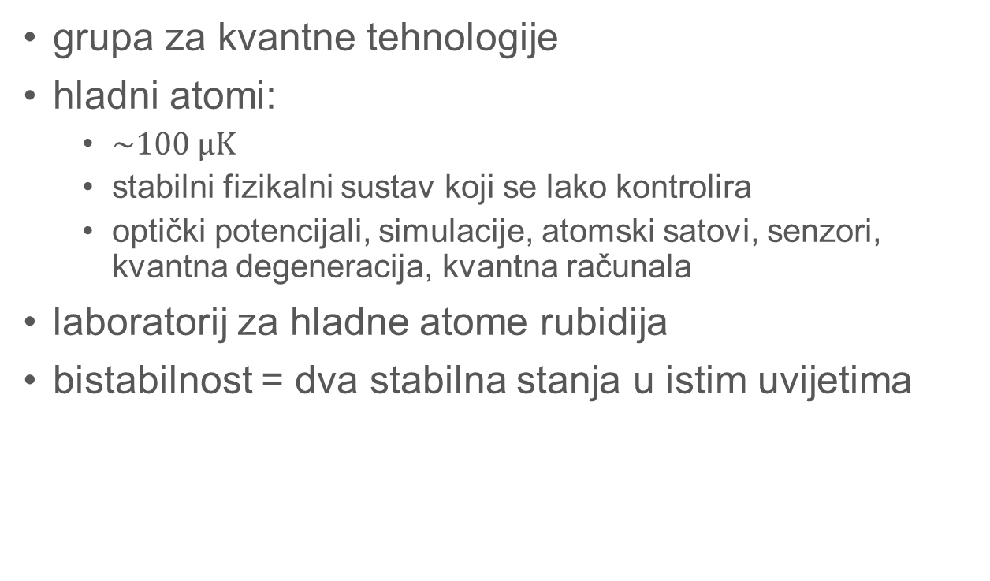
Uvod
grupa za kvantne tehnologije
hladni atomi:
  $\sim 100 μK$
  stabilni fizikalni sustav koji se lako kontrolira
  optički potencijali, simulacije, atomski satovi, senzori, kvantna degeneracija, kvantna računala
laboratorij za hladne atome rubidija
bistabilnost = dva stabilna stanja u istim uvijetima

Slide 4
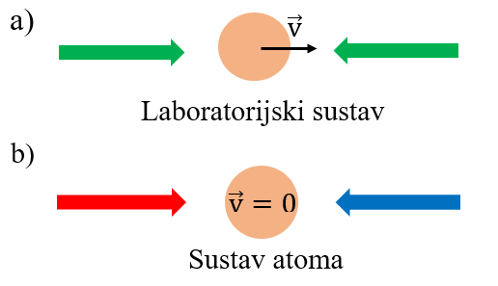
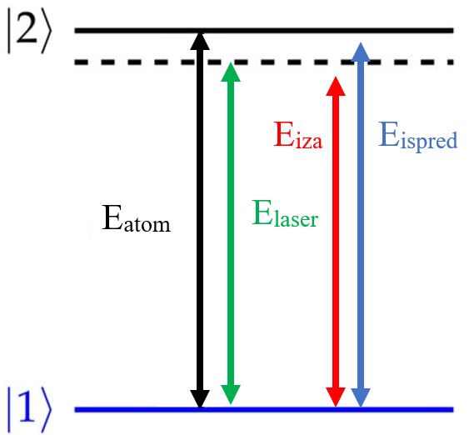
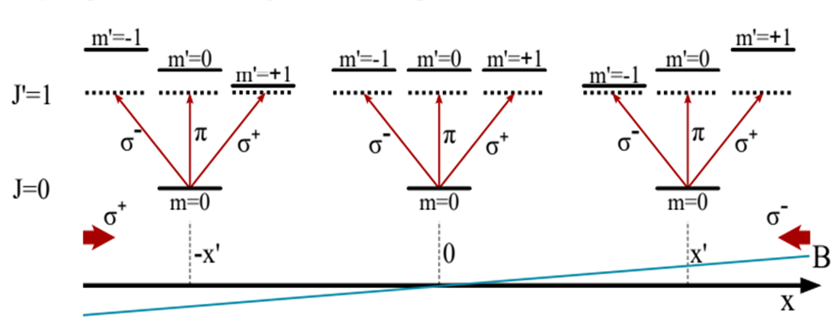
Magneto-optička stupica (MOT)
lasersko, Dopplerovo hlađenje
prijenos količine gibanja fotona na atom
suprotno propagirajuće laserske zrake frekvencije malo manja od frekvencije atomskog prijelaza
Dopplerov efekt → apsorbiraju se fotoni koji smanjuju brzinu
veliki broj apsorpcija i spontanih emisija:
  apsorpcija fotona iz određenog smijera
  spontana emisija u nasumičnom smijeru
gradijent magnetskog polja → zarobljavanje atoma
→ hlađenje

Slide 5
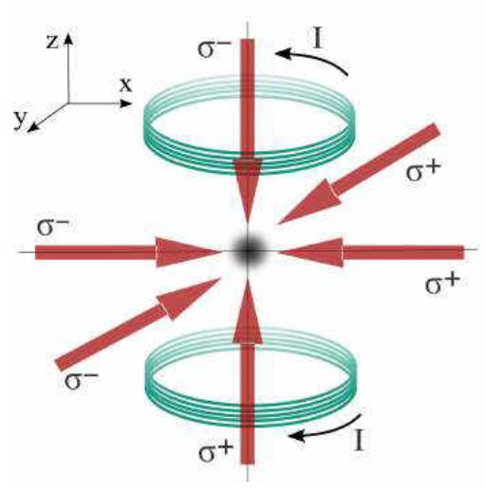
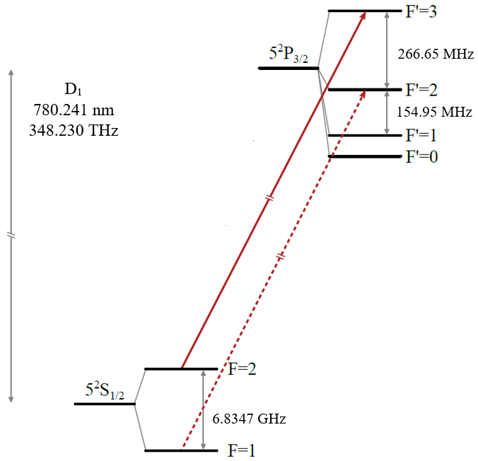
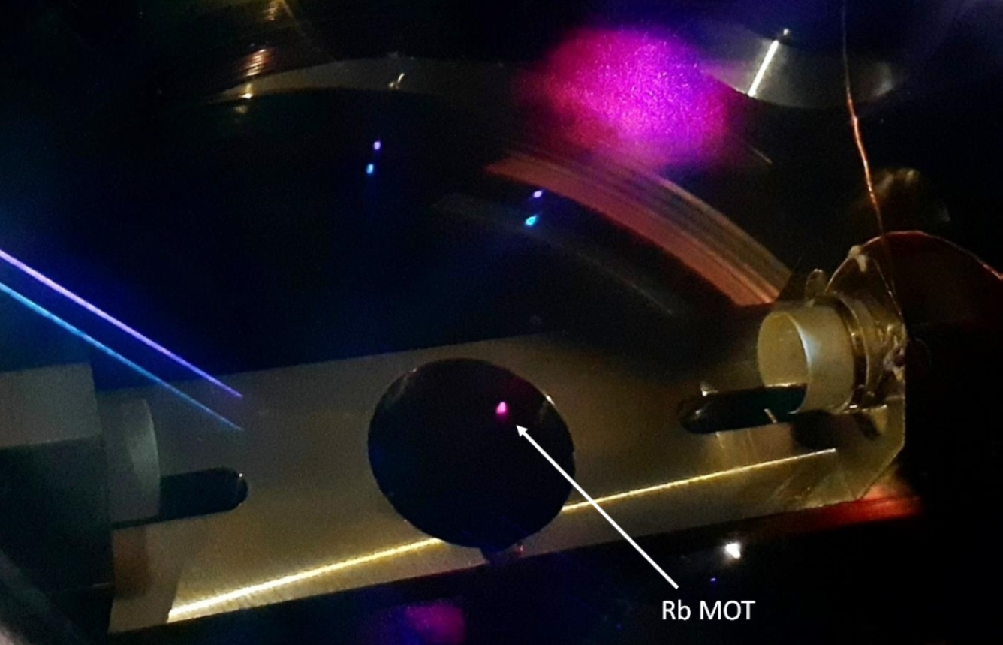

Hladni atomi rubidija
tri para ortagonalnih suprotno propagirajućih zraka
magnetske zavojnice u anti-Helmholtzovoj konfigraciji
vakumska komora (${10}^{−11}$ bara)
laseri za hlađenje + laser za naseljavanje

Slide 6
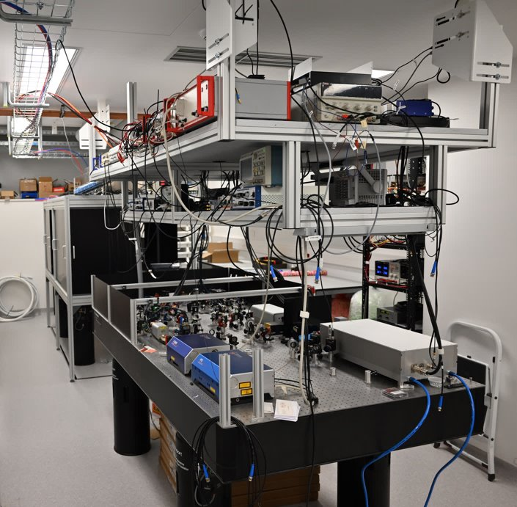
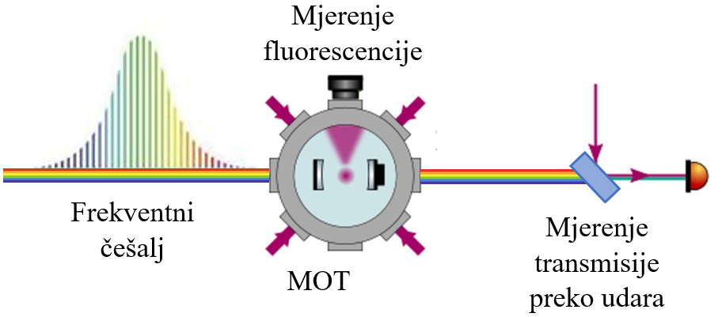
Eksperimentalni postav

Slide 7
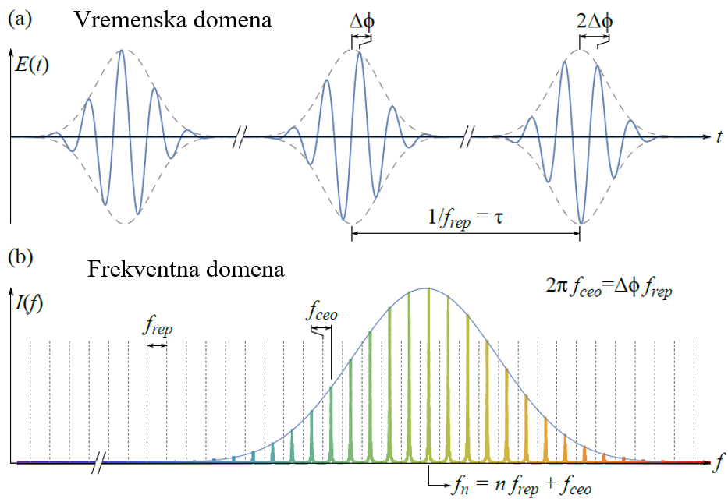
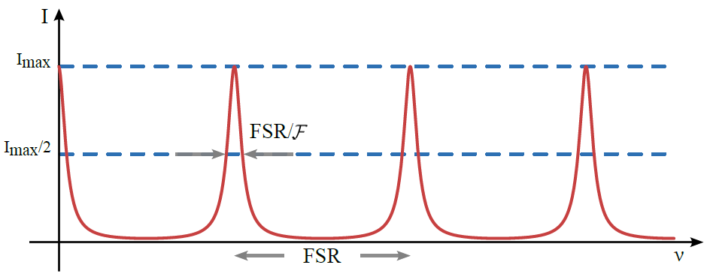

Optički rezonator i frekventni češalj
modovi optičkog rezonatora: $λ_{m}=\frac{2nL}{m}, ν_{m}=\frac{mc}{2nL}, m=1, 2, 3…$
$FSR=$ $ν_{m+1}−ν_{m}=\frac{c}{2nL}$
frekventni češalj ↔ pulsni femtosekundni laser
modovi frekventnog češlja: $f_{m}={mf}_{rep}+f_{0}, m=1, 2, 3…$

Slide 8
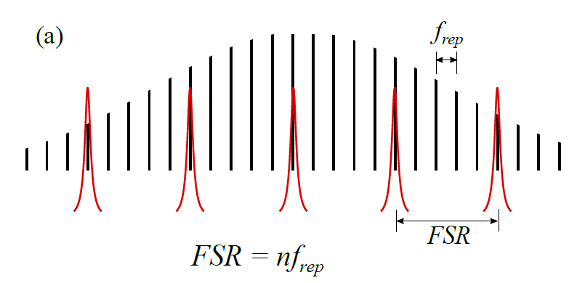
Optički rezonator i frekventni češalj:
Vezanje frekventnog češlja u optički rezonator

Slide 9
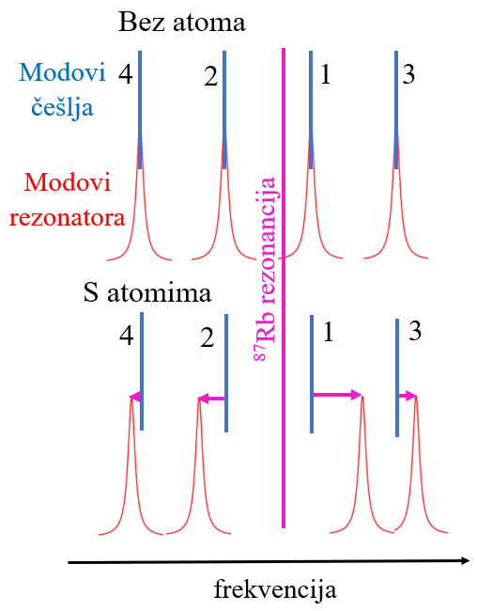
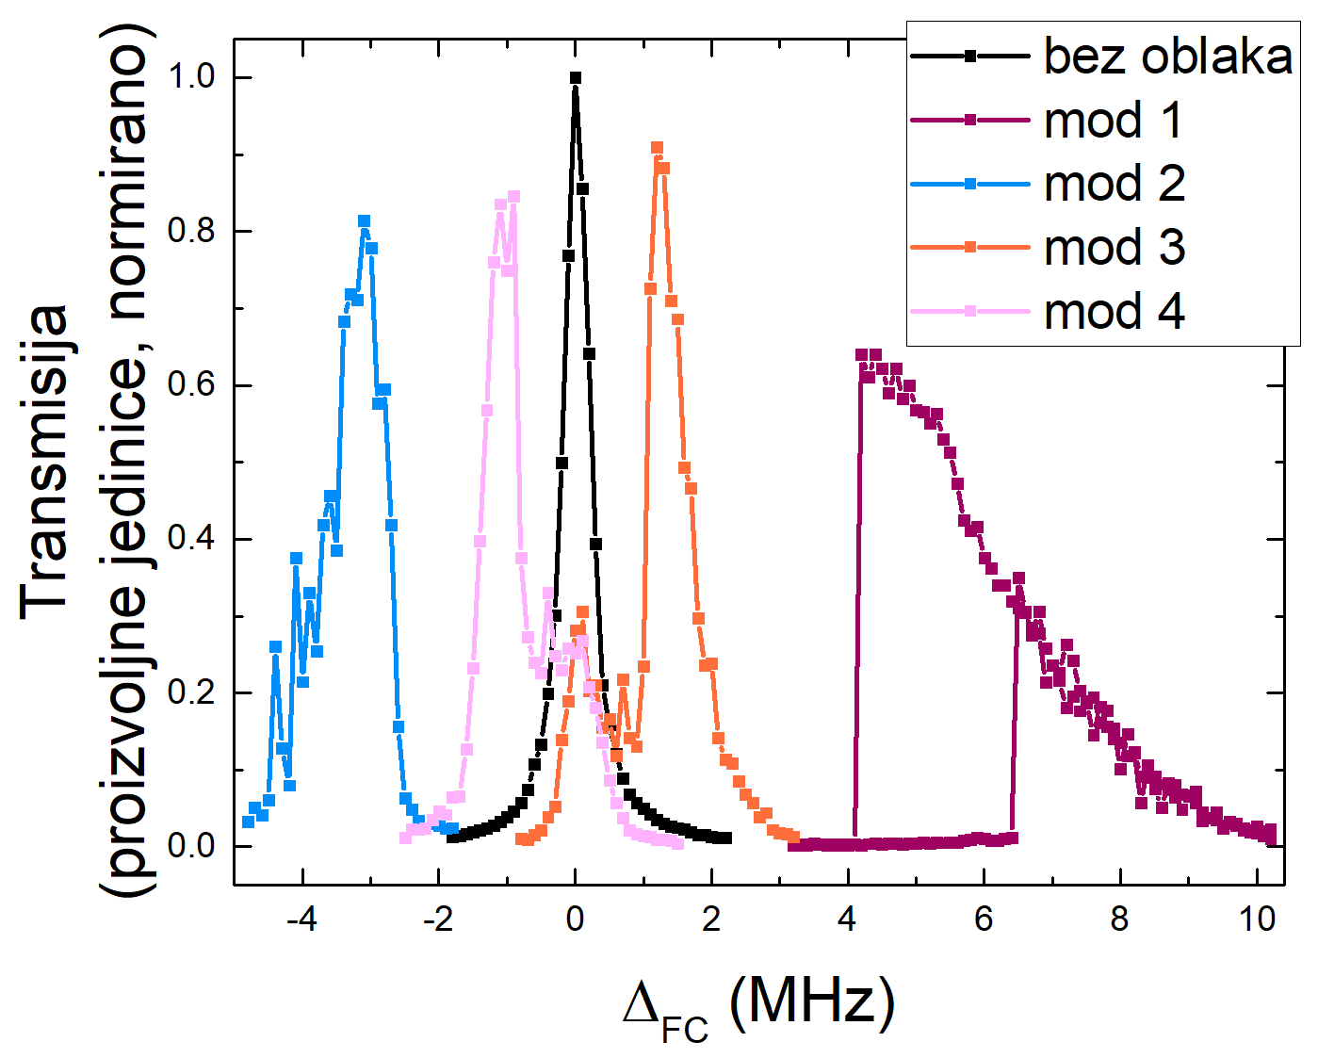
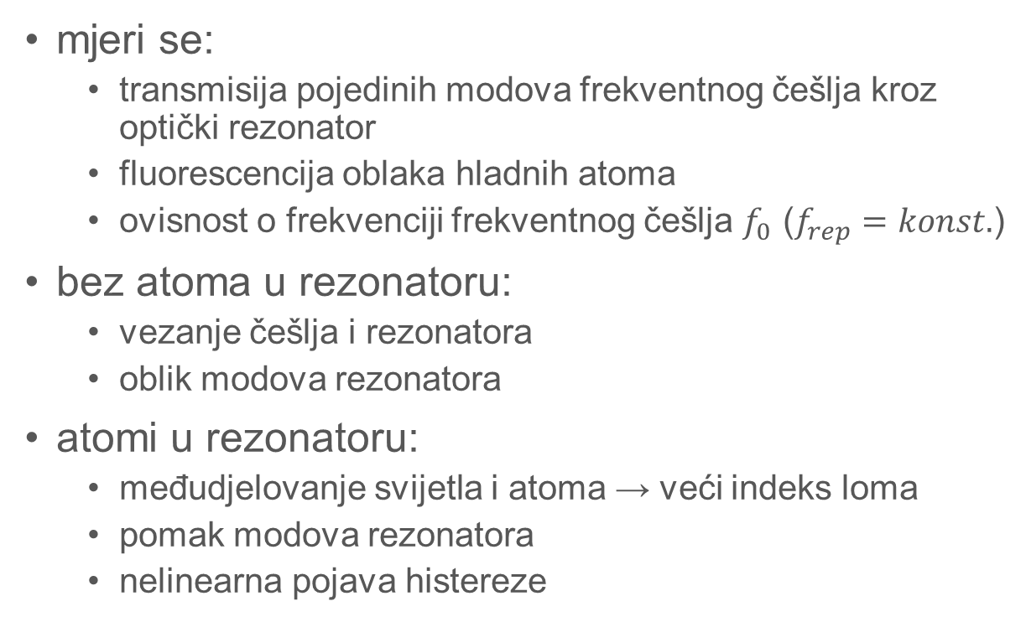
Mjerenje
mjeri se:
  transmisija pojedinih modova frekventnog češlja kroz optički rezonator
  fluorescencija oblaka hladnih atoma
  ovisnost o frekvenciji frekventnog češlja $f_{0}$ ($f_{rep}=konst.$)
bez atoma u rezonatoru:
  vezanje češlja i rezonatora
  oblik modova rezonatora
atomi u rezonatoru:
  međudjelovanje svijetla i atoma → veći indeks loma
  pomak modova rezonatora
  nelinearna pojava histereze

Slide 10
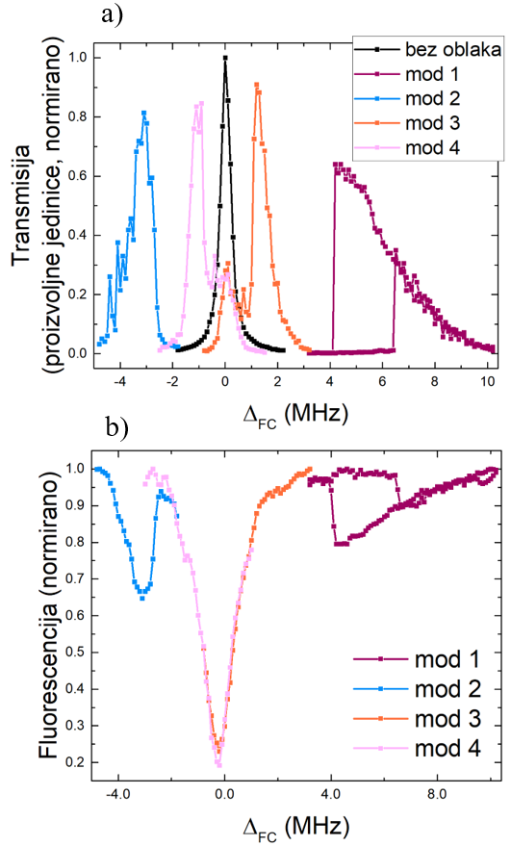
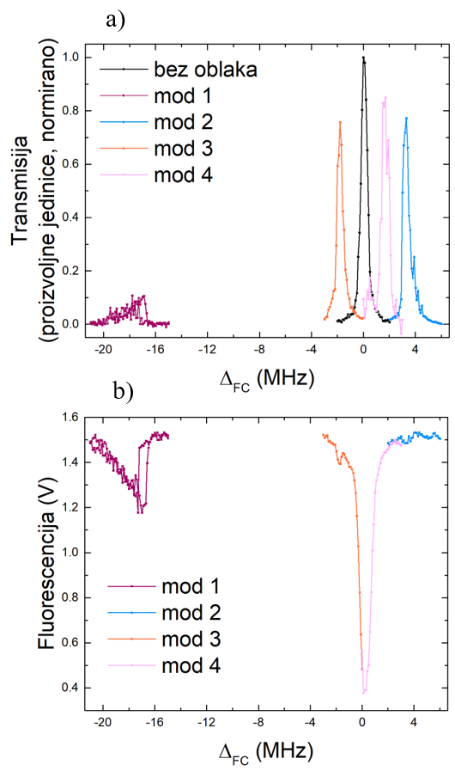
Rezultati
mod 1 s plave strane
mod 1 sa crvene strane

Slide 11
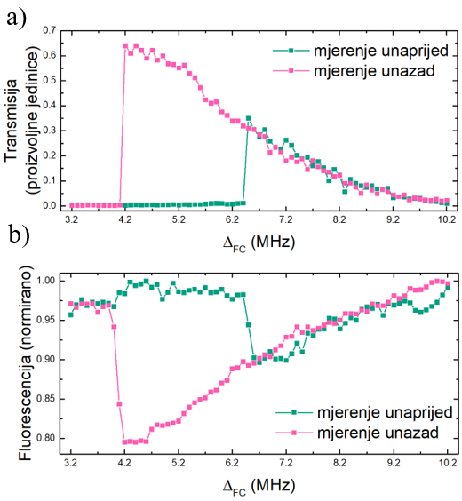
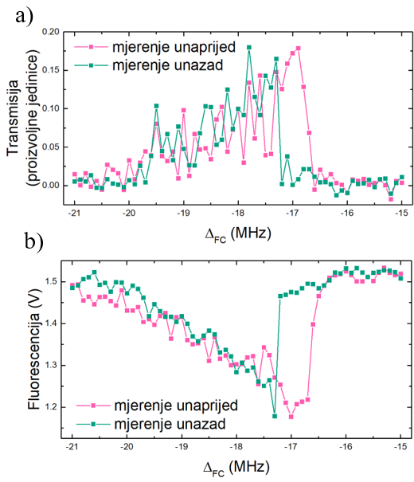
Bistabilnost

Slide 12
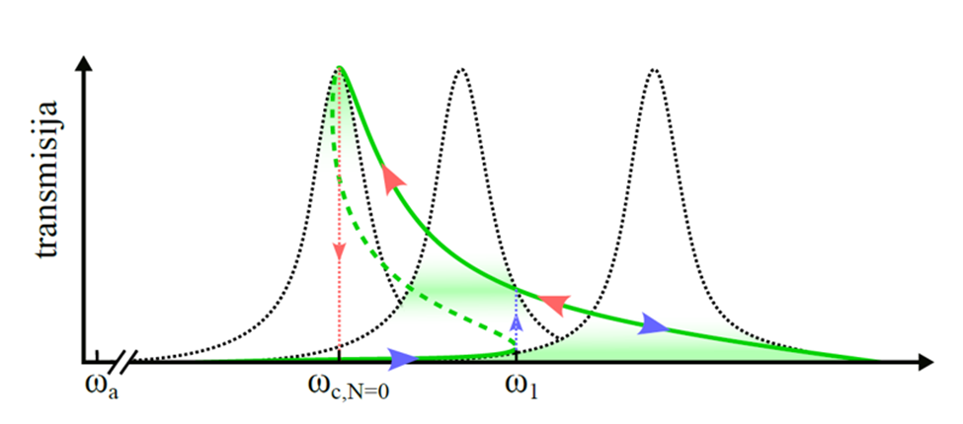
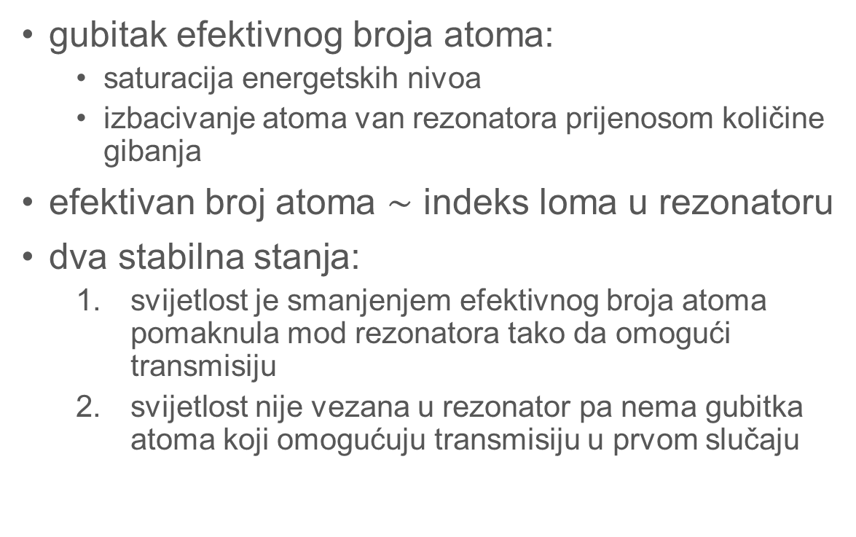
Teorijsko objašnjenje bistabilnosti
gubitak efektivnog broja atoma:
  saturacija energetskih nivoa
  izbacivanje atoma van rezonatora prijenosom količine gibanja
efektivan broj atoma $\sim$ indeks loma u rezonatoru
dva stabilna stanja:
  svijetlost je smanjenjem efektivnog broja atoma pomaknula mod rezonatora tako da omogući transmisiju
  svijetlost nije vezana u rezonator pa nema gubitka atoma koji omogućuju transmisiju u prvom slučaju

Slide 13
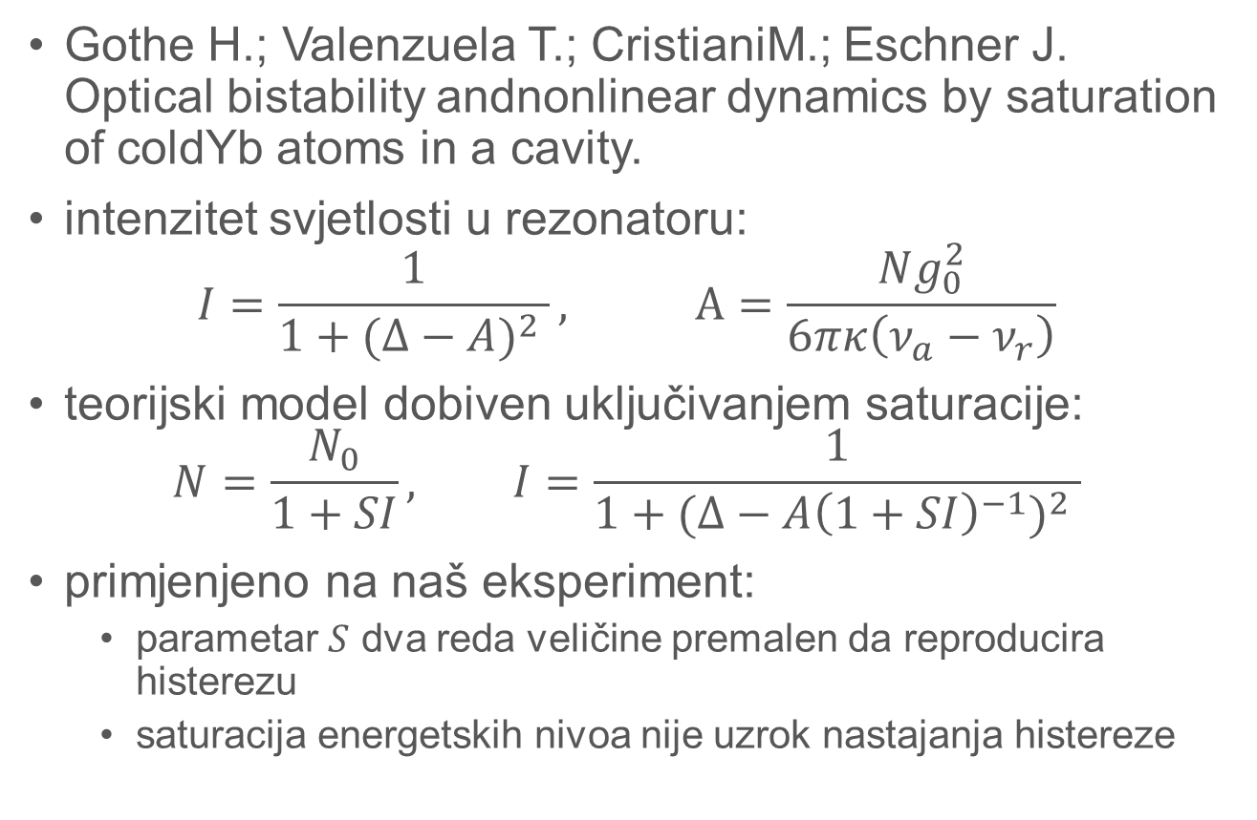
Teorijsko objašnjenje bistabilnosti
Gothe H.; Valenzuela T.; CristianiM.; Eschner J. Optical bistability andnonlinear dynamics by saturation of coldYb atoms in a cavity.
intenzitet svjetlosti u rezonatoru:
$$I=\frac{1}{1+{(∆−A)}^{2} }, A=\frac{Ng_{0}^{2}}{6πκ\left(ν_{a}−ν_{r}\right)}$$
teorijski model dobiven uključivanjem saturacije:
$$N=\frac{N_{0}}{1+SI}, I=\frac{1}{1+{(∆−A{\left(1+SI\right)}^{−1})}^{2} }$$
primjenjeno na naš eksperiment:
  parametar $S$ dva reda veličine premalen da reproducira histerezu
  saturacija energetskih nivoa nije uzrok nastajanja histereze

Slide 14
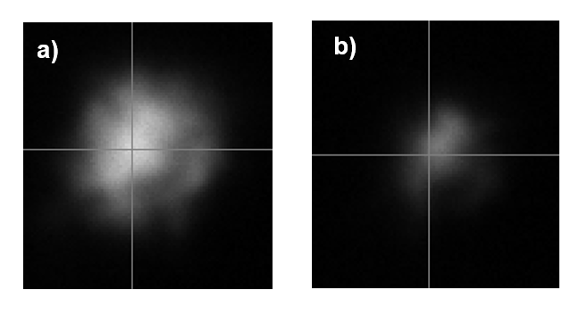
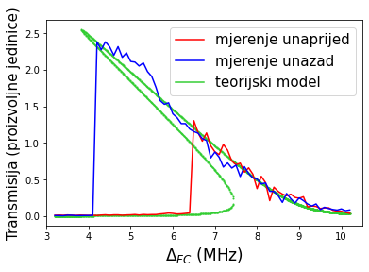
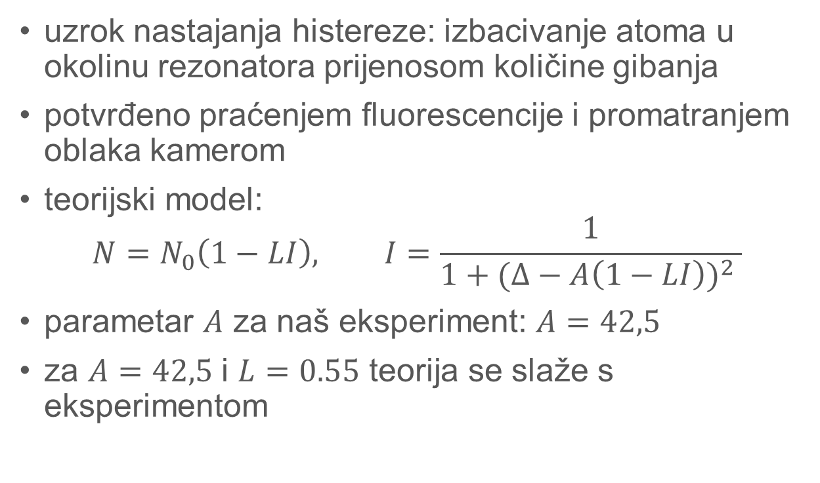
Teorijsko objašnjenje bistabilnosti
uzrok nastajanja histereze: izbacivanje atoma u okolinu rezonatora prijenosom količine gibanja
potvrđeno praćenjem fluorescencije i promatranjem oblaka kamerom
teorijski model:
$$N=N_{0}\left(1−LI\right), I=\frac{1}{1+{(∆−A\left(1−LI\right))}^{2} }$$
parametar $A$ za naš eksperiment: $A=42,5$
za $A=42,5$ i $L=0.55$ teorija se slaže s eksperimentom

Slide 15

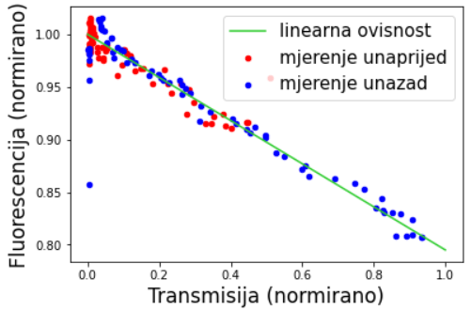

Teorijsko objašnjenje bistabilnosti
teorijski model: $N=N_{0}\left(1−LI\right), I=\frac{1}{1+{(∆−A\left(1−LI\right))}^{2} }, A=42.5, L=0.55$
$fluorescencija=L×transmisija, L=0.205$

Slide 16
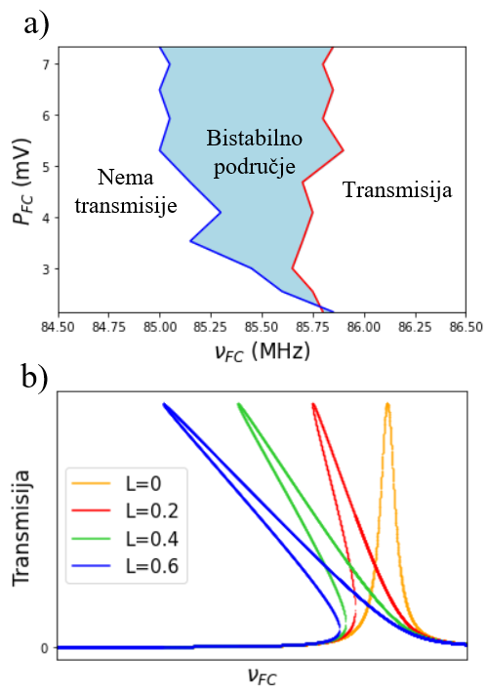
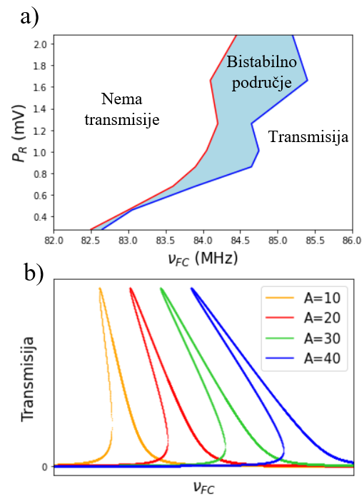
Teorijsko objašnjenje bistabilnosti

Slide 17
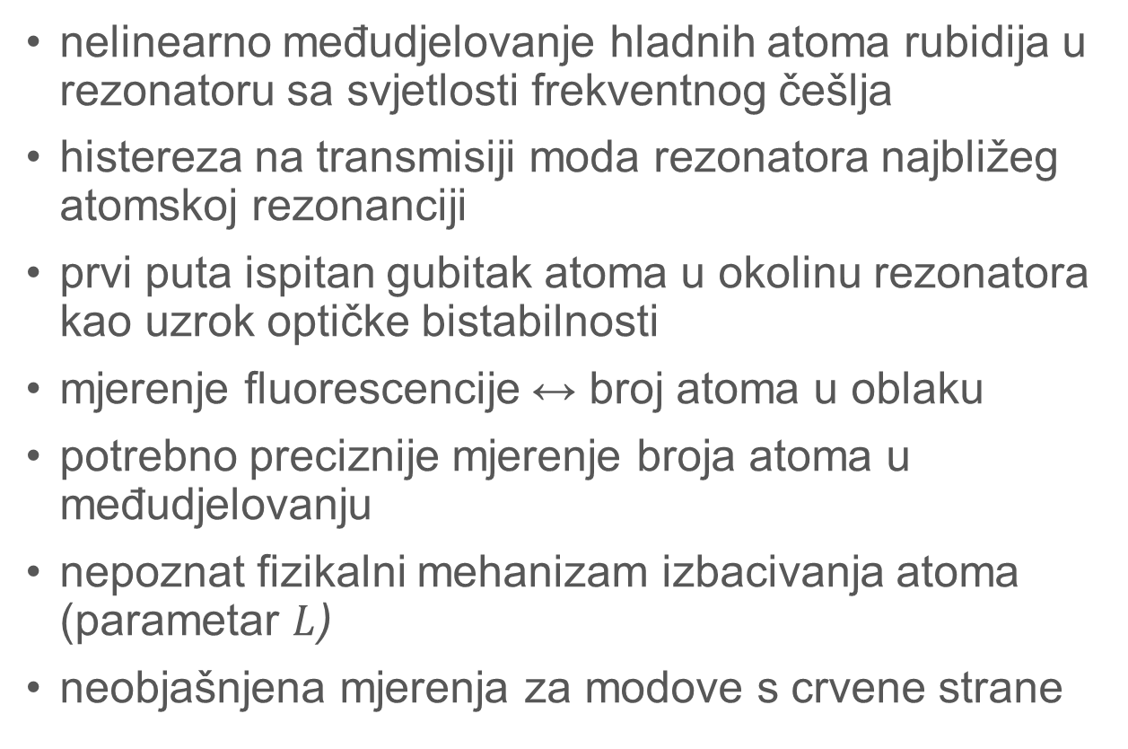
Zaključak
nelinearno međudjelovanje hladnih atoma rubidija u rezonatoru sa svjetlosti frekventnog češlja
histereza na transmisiji moda rezonatora najbližeg atomskoj rezonanciji
prvi puta ispitan gubitak atoma u okolinu rezonatora kao uzrok optičke bistabilnosti
mjerenje fluorescencije ↔ broj atoma u oblaku
potrebno preciznije mjerenje broja atoma u međudjelovanju
nepoznat fizikalni mehanizam izbacivanja atoma (parametar $L$)
neobjašnjena mjerenja za modove s crvene strane

Slide 18
Literatura
Šantić, N. Synthetic Lorentz force for neutral atoms. Doctoral Thesis. Zagreb: Faculty of Science, 2018.
Steck, D. A. Classical and Modern Optics. 2006. http://steck.us/teaching, Rev. 1.8.5, 25.5.2024.
Diels, J. C.; Rudolph, W. Ultrashort Laser Pulse Phenomena. 2nd ed. Academic Press, 2016.
Skolnik, G. Koherentna spektroskopija femtosekundnim frekventnim češljem. Diplomski rad. Zagreb : Prirodoslovno-matematički fakultet, 2008.
Kardum, L. Simultana disperzivna interakcija više linija frekventnog češlja s hladnim atomskim oblakom, Diplomski rad. Zagreb : Prirodoslovno-matematički fakultet, 2024.
Cipriš, A. Hlađenje atoma optičkim frekventnim češljem. Diplomski rad. Zagreb: Prirodoslovno-matematički fakultet, 2017.
Kruljac, M. Cavity cooling and self-organization of atoms using an optical frequency comb. Doctoral Thesis. Zagreb: Faculty of Science, 2022.
Gothe H.; Valenzuela T.; Cristiani M.; Eschner J. Optical bistability and nonlinear dynamics by saturation of cold Yb atoms in a cavity. // Physical Review A. Vol. 99, Iss. 1, January 2019.

Slide 19
Hvala na pozornosti!
© CALT

